Slide 1

AI 보이스 살펴보기
작성일자 | 2025.01.24
작 성 자 | 정일구

Slide 2
목차
1. 개요
2. AI 보이스의 역사
(1) 초기 음성 합성 (1930~1960년대)
(2) 규칙 기반 합성 (1960~1970년대)
(3) 음성 합성의 상업화 (1980~1990년대)
(4) 머신러닝 기반 음성합성 (2000~2010년대 초반)
(5) 딥러닝 시대 (2016년 이후)
(6) 최근 발전과 기술 표준화 (2020년대~)
3. 동작 원리
(1) 음성 합성 (TTS, Text-to-Speach)
(2) 음성 인식 (STT, Speach-to-Text)
4. ChatGPT와 비교
5. 상용 예시
(1) Google TTS
(2) Vrew
(3) ElevenLabs
6. 마무리

Slide 3
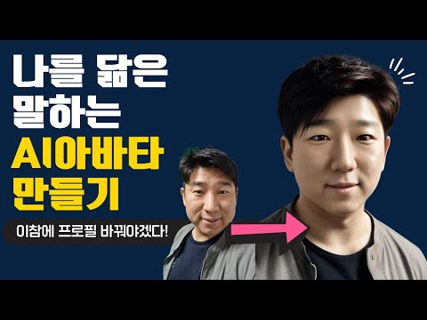

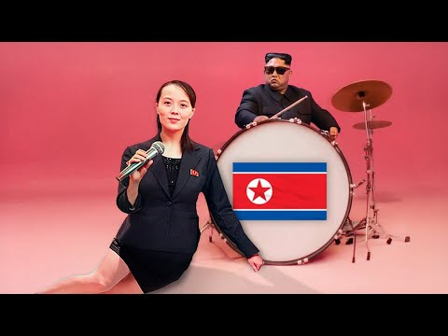

1. 개요
youtube에 보이는 AI아바타
버튜버 아바타
APT 유튜브 AI 노래
AI로 되살린 터틀맨.김현식

Slide 4
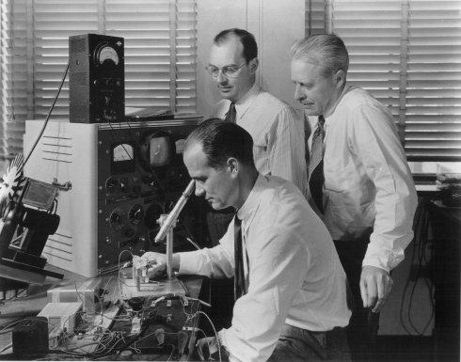
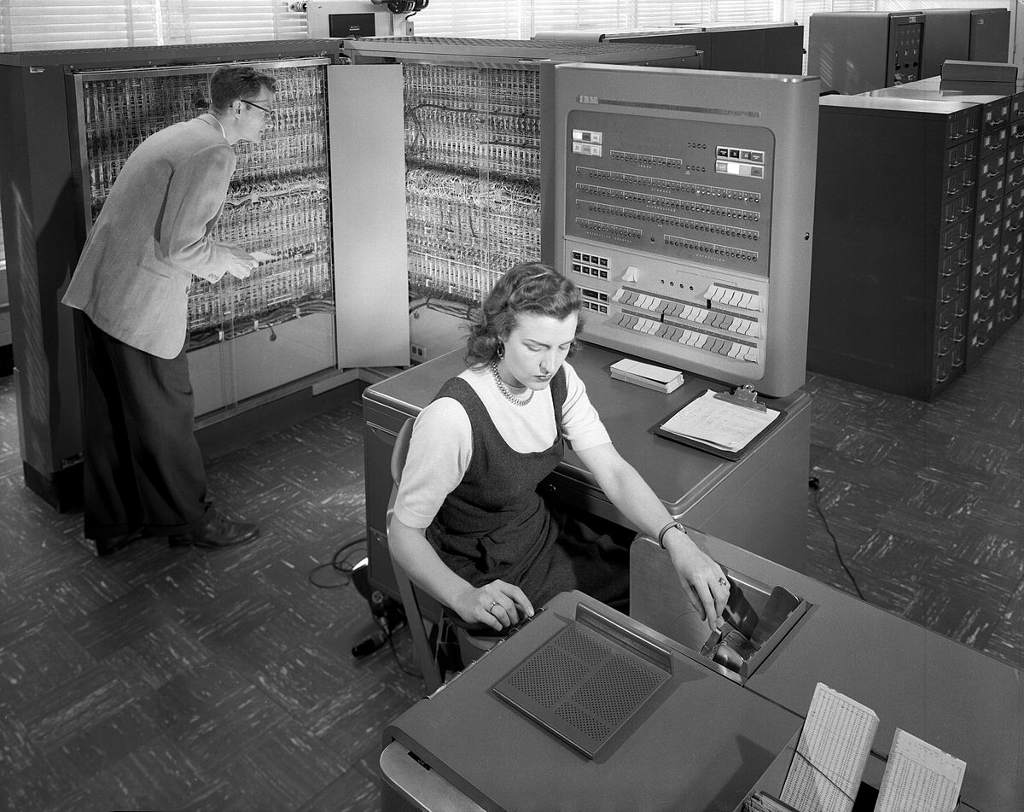
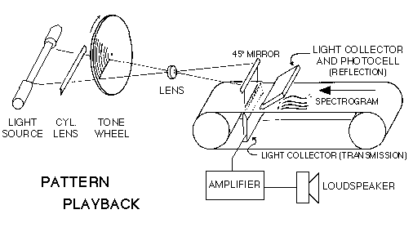
2. AI 보이스의 역사
(1) 초기 음성 합성 (1930~1960년대)
1939년:
벨 연구소에서 세계 최초의 음성 합성 장치 "Voder"를 발표.
키보드와 스위치를 사용하여 인위적인 음성을 생성.
매우 기계적인 소리로 제한적 활용에 그쳤지만, 음성 합성 연구의 출발점이 됨.
1961년:
MIT에서 "텍스트 음성 변환 프로그램" 개발.
IBM 704 컴퓨터를 사용해 처음으로 텍스트 데이터를 음성으로 변환.
음질은 낮았으나, 텍스트 기반 음성 합성의 가능성을 입증.
(2) 규칙 기반 합성 (1960~1970년대)
음성 합성 알고리즘 개발:
음소(phoneme, 발음의 최소 단위)를 조합하여 단어와 문장을 합성하는 방식이 개발됨.
이 시기의 대표 기술: Formant Synthesis (형식 합성)
특정 음성 주파수를 조정하여 음소를 생성.
예: 초기 로봇 영화에서 사용된 기계적인 음성.
시스템 예시:
“PAT” (Pattern Playback, 1961): 텍스트를 음성으로 변환하는 초기 시도.

Slide 5
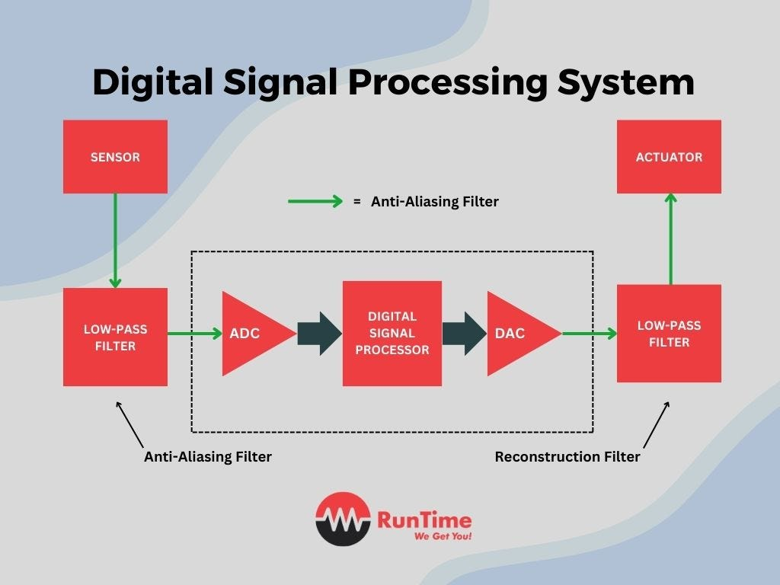
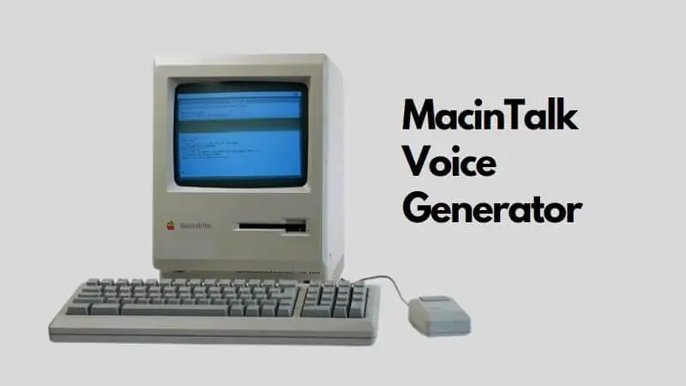
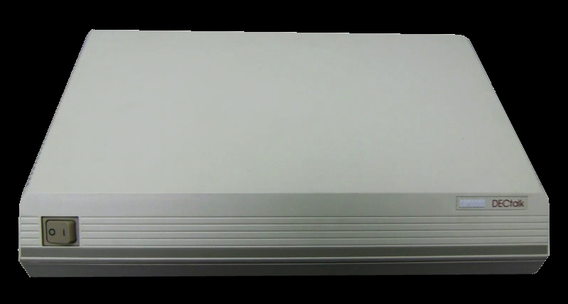
2. AI 보이스의 역사
(3) 음성 합성의 상업화 (1980~1990년대)
1) 디지털 기술의 도입
디지털 신호 처리(DSP, Digital Signal Processing) 기술이 발전하면서 음성을 더 세밀하게 합성 가능
음성 데이터베이스를 활용하여 음성을 조합하는 방식이 개발됨.
예: Concatenative Synthesis (연결 합성)
실제 녹음된 음소를 조합하여 더 자연스러운 소리를 생성.
2) 상업적 활용
1984년: Apple의 “MacInTalk”
최초로 개인용 컴퓨터에 음성 합성 기능을 탑재. 단순하지만 당시로서는 획기적.
1987년: DECtalk
장애인을 위한 보조기술로 사용된 초기 음성 합성 장치. Stephen Hawking 박사의 목소리로 유명.

Slide 6
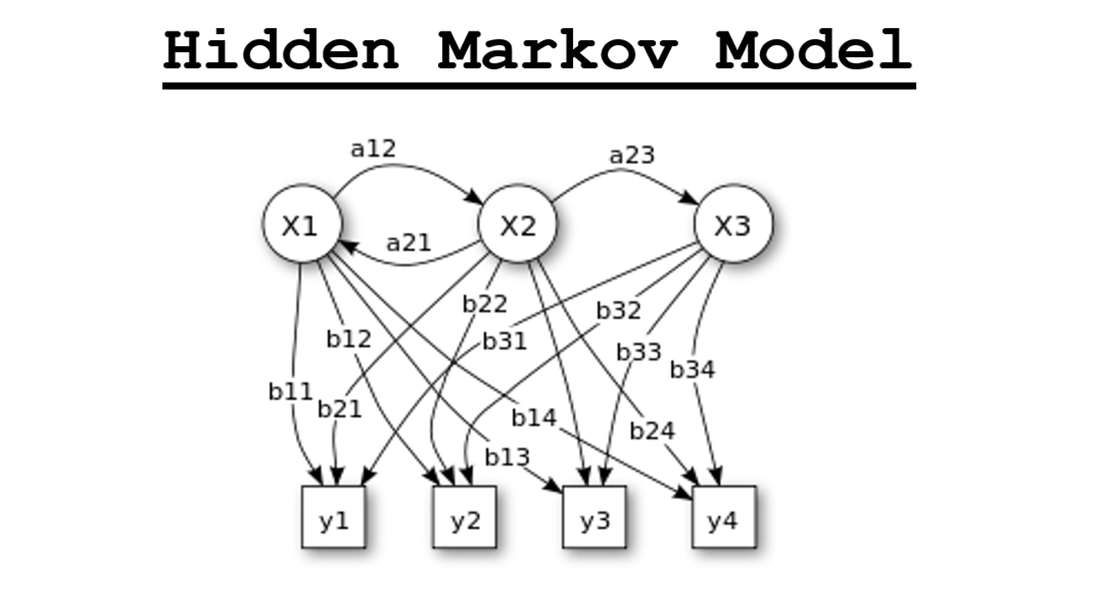
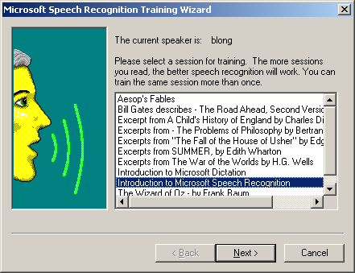
2. AI 보이스의 역사
(4) 머신러닝 기반 음성합성 (2000~2010년대 초반)
1) 통계적 음성 합성 (Statistical Parametric Speech Synthesis)
2000년대 초반, 머신러닝을 기반으로 한 음성 합성 기술이 본격적으로 도입.
대표 기술: HMM (Hidden Markov Model)
텍스트를 음성으로 변환하는 과정에서 패턴을 학습하여 더 자연스러운 음성을 생성.
연산 속도가 빠르고 자원을 적게 사용해 상용화가 용이.
2) 상용 시스템의 확대
Microsoft Speech API (2000):
다양한 응용 프로그램에서 사용할 수 있는 음성 합성 기능을 제공.
Google TTS API (2006):
초기의 자연어 처리 기반 텍스트 변환 기술 제공.
모바일 및 상업적 활용:
초기 스마트폰 및 내비게이션 시스템에서 기계적인 음성 안내 서비스 제공.
3) 단점
통계적 모델의 경우, 음성의 자연스러움이 제한적이며 감정 표현이 어려움.

Slide 7
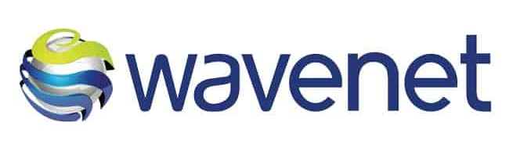
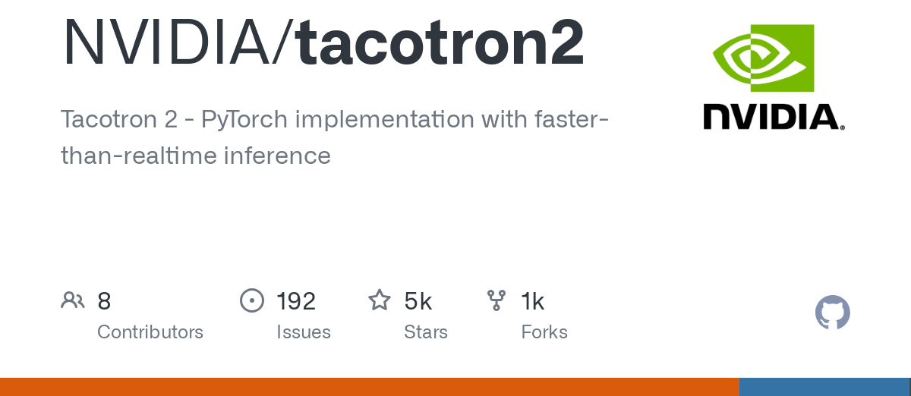
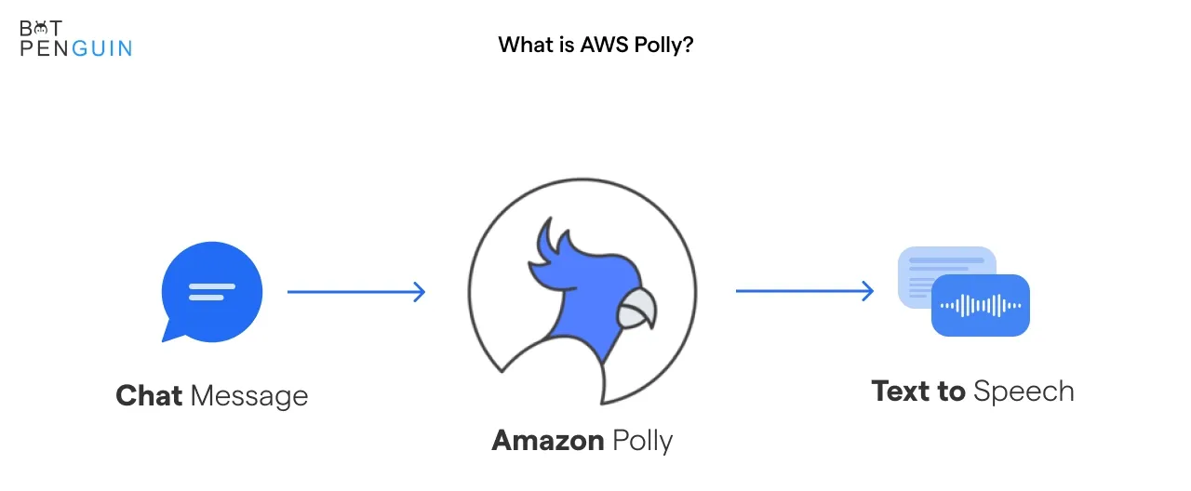
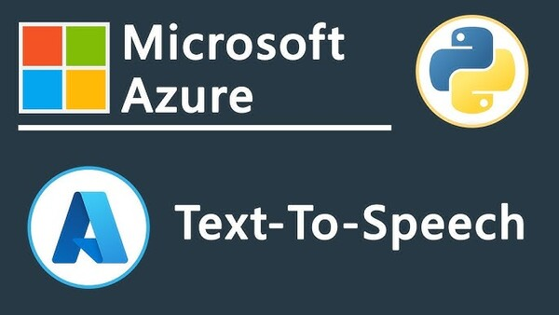
2. AI 보이스의 역사
(5) 딥러닝 시대 (2016년 이후)
1) 딥러닝과 음성 합성의 융합
2016년, 딥러닝 기술이 음성 합성에 본격적으로 도입되며 음질이 획기적으로 향상.
대표 기술: WaveNet (by DeepMind, 2016)
음성을 샘플 단위로 생성하여 매우 자연스러운 음성을 출력.
감정, 억양, 톤까지 세밀하게 제어 가능.
2) Tacotron 계열 (2017~)
Google이 개발한 Tacotron은 텍스트의 문맥과 음성을 자연스럽게 연결하는 합성 기술.
Tacotron 2(2018)는 WaveNet과 결합하여 실제 사람과 구분하기 어려운 수준의 음성을 생성.
3) 상용화 및 대중화
Amazon Polly (2017):
클라우드 기반 음성 합성 서비스. 사용자가 목소리 톤과 억양을 선택 가능.
Microsoft Azure TTS (2018):
기업 환경에 최적화된 자연스러운 음성 생성 서비스.

Slide 8
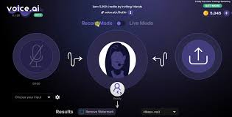
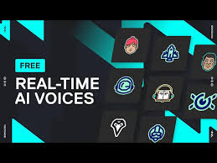
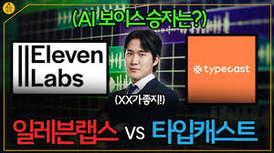
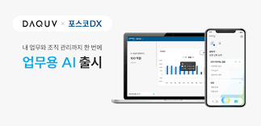
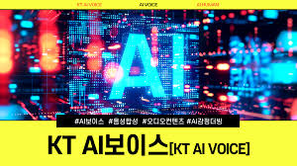
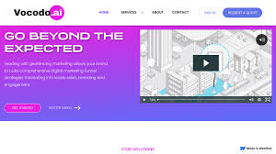
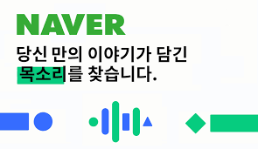
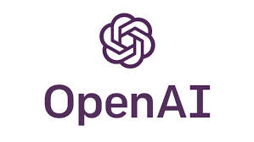
2. AI 보이스의 역사
(6) 최근 발전과 기술 표준화 (2020년대~)
1) 멀티모달 음성 합성
음성 데이터뿐 아니라 영상, 텍스트, 감정 데이터를 결합하여 더 풍부한 음성을 생성.
예: OpenAI의 GPT-3와 같은 언어 모델이 음성 합성과 통합되어 대화형 AI 개발.
2) 실시간 음성 합성
실시간 처리 기술:
클라우드 기반 시스템과 AI 모델 최적화를 통해 실시간으로 텍스트를 음성으로 변환.
사용 사례:
가상 회의, 실시간 통역, 라이브 방송에서 활용.
3) 보이스 클로닝 (Voice Cloning)
특정 사용자의 음성을 학습하여 개인화된 음성을 복제.
예: Adobe의 VoCo, ElevenLabs.
영화, 게임 캐릭터의 더빙 작업에 활용.

Slide 9
3. 동작 원리
(1) 음성 합성 (TTS, Text-to-Speach)
▶기본 개념
TTS 시스템은 주어진 텍스트를 사람이 말하는 것처럼 자연스러운 음성으로 변환하는 기술.
신경망 기반 모델을 사용해 더 자연스럽고 감정이 묻어나는 음성을 생성하는 것.
▶TTS 동작 원리
1) 텍스트 전처리 및 텍스트-음성 대응 규명
입력된 텍스트에 대해 음소 분석, 발음 규칙 파악, 구문 분석 등이 이루어짐.
텍스트는 자연어 처리(NLP) 기법을 통해 구문을 분석하고, 그에 맞는 음소와 음절을 추출.
예: “AI 보이스”라는 텍스트는 'A', 'I', '보', '이스' 등의 음소로 분해.
2) 특징 벡터 추출
텍스트에서 추출된 음소들은 음성 합성을 위해 특징 벡터로 변환됨.
이 벡터는 음성의 높낮이, 속도, 강세 등 다양한 음성 특징을 표현함.
이 단계에서는 음성 신경망을 사용하여 해당 텍스트가 발화될 때 필요한 음성의 특징값을 도출.
3) 신경망을 이용한 음성 합성
WaveNet이나 Tacotron과 같은 최신 신경망 모델들이 이 단계에서 사용.
이들 모델은 음소와 음성 특징 벡터를 기반으로 음성 파형을 샘플링하여 자연스러운 소리를 생성.
WaveNet은 샘플 단위로 음성을 생성하여 매우 자연스럽고 감정이 묻어나는 음성을 제공.
Tacotron은 텍스트와 음성 파형을 연결하는 데 중점을 두며, 음성을 부드럽고 자연스럽게 합성.

Slide 10
3. 동작 원리
(2) 음성 인식 (STT, Speach-to-Text)
▶ 기본 개념
STT 시스템은 음성을 텍스트로 변환하는 기술
TTS처럼 신경망 기반 알고리즘을 통해 발전
STT 시스템의 핵심은 주어진 음성 신호에서 의미 있는 단어 및 문장을 인식하는 것
▶ STT 동작 원리
1) 음성 신호 전처리
음성 신호가 파형 형태로 입력됨 → 전처리 과정에서 스펙트로그램으로 변환됨
- 스펙트로그램은 주파수와 시간 정보를 결합한 이미지 형태의 표현으로, 음성을 인식하기 용이하게 생성
2) 특징 추출 및 음성 모델링
변환된 스펙트로그램은 신경망을 통해 처리됨
- 대표적인 모델 : 딥 신경망(DNN), 순환 신경망(RNN), 장단기 메모리 네트워크(LSTM)
▶ 최신 기술 및 모델
DeepSpeech (2014) : Mozilla가 개발한 End-to-End 음성 인식 시스템으로, 입력된 음성 신호를 바로 텍스트로 변환하는 딥러닝 기반 모델.
Transformer 모델 : 구글의 BERT나 GPT 등. 더 정교한 음성 인식을 위해 사용되며, 병렬 처리와 전역적 문맥 인식이 가능하여 더 높은 성능을 발휘.

Slide 11
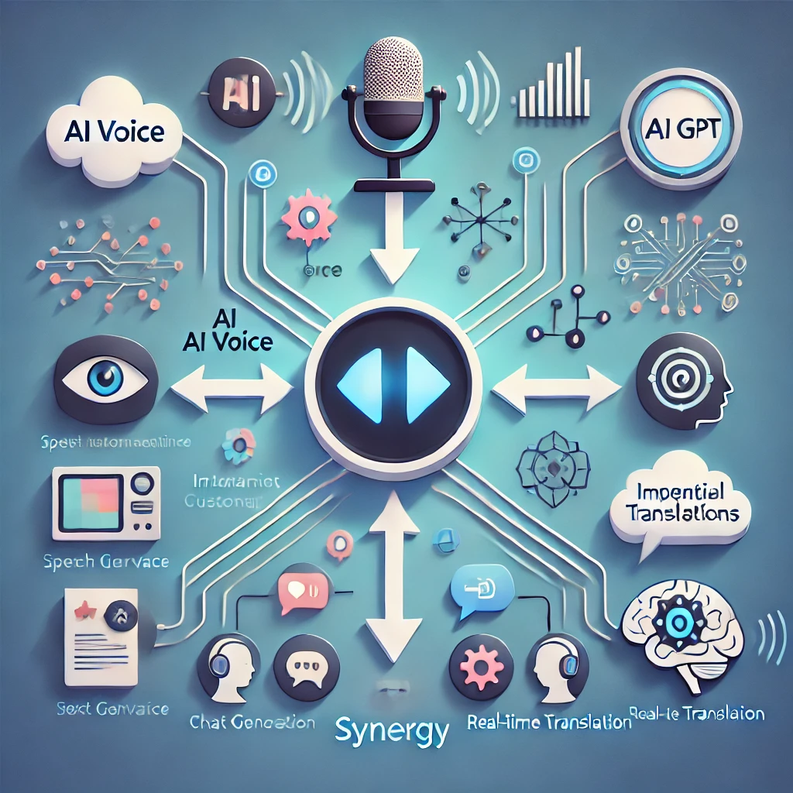
4. ChatGPT와 비교
▶ ChatGPT
대규모의 텍스트 데이터셋으로 학습되어, 문맥을 이해하고 상호작용이 가능함
▶ AI보이스
텍스트와 음성의 변환을 제공. 감정이 담긴 음성을 생성하는데 사용
▶ ChatGPT + AI보이스의 사례
1) 고객 서비스
콜센터에서 실시간으로 사용자 문의에 답변.
음성 기반 자동화 시스템으로 인건비 절감.
2) 교육 및 학습 보조
학습 도우미가 학생의 질문에 텍스트로 답변하고 AI 보이스로 설명.
맞춤형 언어 학습 지원 및 발음 교정.
3) 실시간 번역 서비스
여행 및 국제 회의에서 활용
외국어를 이해하기 어려운 사용자들에게 음성 콘텐츠 제공.
4) 접근성 도구
시각 장애인을 위한 텍스트-음성 변환 및 청각 장애인을 위한 자막 생성 보조.
DALL·E 2025-01-22 15.05.05
(ChatGPT 음성모드를 통해 생성한
"ChatGPT + AI보이스의 기대효과"라는 이미지)

Slide 12
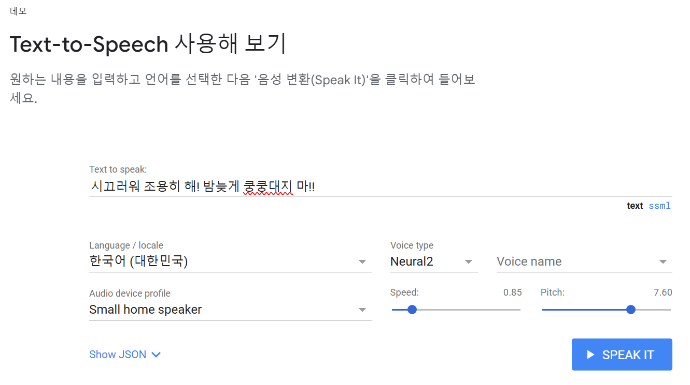
5. 상용 예시
(1) Google TTS
https://cloud.google.com/text-to-speech?hl=ko
1) 개요
- Google Cloud에서 제공하는 음성 합성(Text-to-Speech) 서비스
- 텍스트 데이터를 자연스러운 음성으로 변환하는 AI 기술
- 딥러닝 기반 음성 합성 기술(Tacotron 2, WaveNet).
- 다양한 언어와 음성 스타일 지원.
- API 형태로 제공되어 개발자와 기업이 쉽게 통합 가능
2) 주요 기능
- 다양한 언어 및 음성 지원 (220개 이상의 음성, 40개 이상의 언어 및 지역 방언)
- WaveNet 기반 음성 합성 (인간과 유사한 자연스러운 억양과 감정 표현)
- 음성 맞춤화 (텍스트 강조, 속도, 음조, 볼륨 조정 가능)
- SSML 지원 (Speech Synthesis Markup Language를 사용하여 더 세밀한 음성 제어)
- 음성 변환 저장 (음성 데이터를 MP3, LINEAR16, OGG 등의 포맷으로 저장 가능)
3) 장점
- WaveNet 기반으로 고품질 음성 제공.
- 다양한 언어와 방언 지원으로 글로벌 호환성.
- 확장성 높은 API로 개발자가 쉽게 통합 가능.
4) 단점
- 유료 정책으로 사용량에 따라 비용 발생.
- 실시간 애플리케이션에 사용 시 지연 시간 이슈 가능

Slide 13
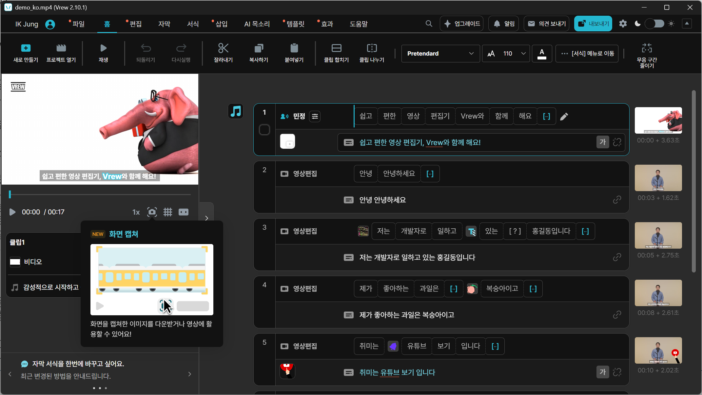
5. 상용 예시
(2) Vrew
https://vrew.ai/ko/
1) 개요
- AI 기반 영상 편집 프로그램
- 음성 인식 기술을 사용해 영상 콘텐츠 제작을 효율적으로 지원.
- 자동으로 음성을 텍스트로 변환하여 자막 생성.
- 무료/유료 플랜 선택 가능.
- 웹에서도 사용 가능하며, 어플리케이션 설치 쪽이 더 많은 기능 제공
- AI 내 목소리 만들기를 통해 AI 목소리를 학습시킬 수 있음
(직접 녹음해야 하며 목소리 톤은 직접 관리해야 함)
2) 주요 기능
- 자동 자막 생성: 음성 인식을 통해 텍스트로 변환 후 타임라인에 자막 표시.
- 번역 기능: 여러 언어로 자막을 자동 번역(프리미엄 플랜에서 제공).
- 영상 자르기: 자막 단위로 쉽게 영상 편집 가능.
- 스타일 설정: 다양한 자막 스타일(폰트, 색상 등) 커스터마이징 가능.
- PC 전용 기능: 대량 자막 파일 관리, 상세한 타임라인 수정.
3) 장점
- 초보자도 사용하기 쉬운 직관적 UI.
- 고품질 음성 인식으로 시간 절약.
- 다양한 플랫폼 지원: Windows, macOS.
4) 단점
- 무료 버전은 고급 기능 제한.
- 음성 인식 정확도가 환경에 따라 변동

Slide 14
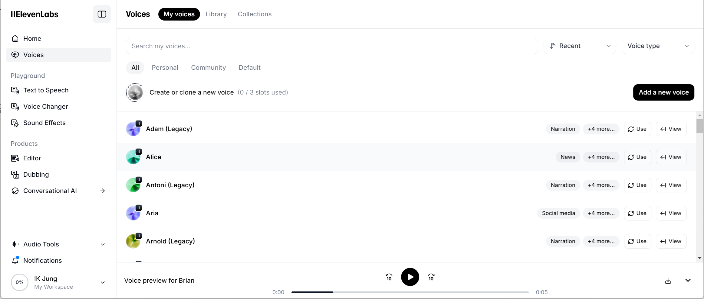
5. 상용 예시
(3) ElevenLabs
https://elevenlabs.io/
1) 개요
- 딥러닝 기반의 음성 합성 플랫폼
- 자연스럽고 감정이 담긴 음성을 생성하는 데 중점을 둔 서비스.
- 감정과 억양 표현에 강점.
- 음성 복제 기능 (사용자의 목소리를 학습하여 동일한 음성 생성)
- 실시간 음성 생성 (빠르고 효율적인 처리 속도)
2) 주요 기능
▶ Realistic Voice Cloning
- 단 몇 분의 음성 데이터로 사용자의 목소리를 복제.
- 자연스러운 억양과 발음을 유지하며 맞춤형 음성 생성.
▶ Emotion Control
- 감정(기쁨, 슬픔, 분노 등)을 세밀하게 조정하여 음성에 반영.
▶ 다국어 지원
- 영어 외에도 여러 언어에서 높은 품질의 음성 합성 가능.
▶ 텍스트 음성 합성
- 입력 텍스트를 음성으로 변환, 다양한 톤과 스타일 지원.
▶ 개발자 친화적 API
- API 제공으로 애플리케이션이나 서비스에 음성 합성 기술 통합 용이
☞ https://elevenlabs.io/docs/product/introduction
3) 장점
감정 표현과 자연스러운 음성으로 높은 몰입감 제공.
음성 복제 기능으로 맞춤형 콘텐츠 제작 가능.
사용자 친화적인 인터페이스와 빠른 처리 속도.
4) 단점
- 무료 버전에서는 기능 제한.
- 유료 버전에서도 결제 plan에 따라 순차적 기능 제한.
- 일부 언어의 경우 품질 차이가 있을 수 있음

Slide 15
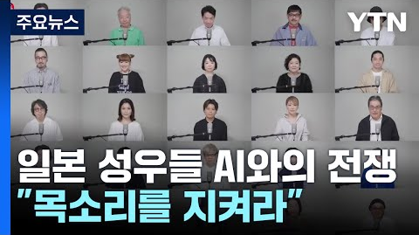
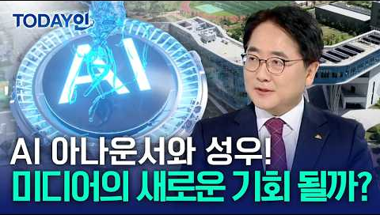
6. 마무리
(1) AI보이스의 문제점
악용 가능성: 음성 복제를 통한 사기, 허위 정보 확산, 딥페이크 문제.
윤리적 문제: 원작자의 허가 없이 음성을 복제하거나 사용하는 사례 증가.
실업 문제: 성우, 내레이터 등 음성을 활용한 직업군의 위축.
기술 의존성: 인간과 기계의 구분이 모호해지며 신뢰 문제 발생.
(2) 기술적 문제점
비용 문제: 고품질 AI 보이스 서비스의 경우 높은 비용 부담.
언어 제한: 일부 언어에서는 음성 합성 품질이 낮아 활용도 제한.
데이터 품질과 양 : 음성 합성과 음성 인식 모두, 학습을 위한 대량의 데이터가 필요
감정 및 억양 처리의 한계 : 현재 대부분의 시스템은 감정 표현이나 세밀한 억양을 완벽하게 구현하는 데 한계가 존재.
실시간 처리 : 실시간 음성 합성 및 인식은 많은 연산 자원을 소모
일본 성우들 AI와의 전쟁..."목소리를 지켜라" (2024.11.18)
미디어 업계 지각 변동 예고…진흥원 대응전략은? (2025.01.22)

